Slide 1
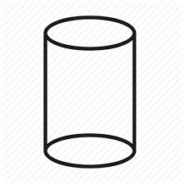
Κύλινδρος:= Στερεό εκ περιστροφής…
… Θυμόμαστε:
Κύλινδρος
R
Κ
•
2 Βάσεις
(Κυκλικοί Δίσκοι)
Κυρτή Επιφάνεια
(κυρτή=καμπυλωμένη)
υ
Διαστάσεις:
R: Ακτίνα κυλίνδρου
•
υ: Ύψος κυλίνδρου (Απόσταση βάσεων)

Slide 2
Μετρήσεις σε Κύλινδρο (Εμβαδόν - Όγκος)
… Θυμόμαστε:
Εμβαδόν Κυρτής Κυλίνδρου:
Ε_{κ.κυλ}=2πR‧υ
R
Κ
•
Εμβαδόν Βάσης Κυλίνδρου:
Ε_{Β}=πR²
υ
Ολικό Εμβαδόν Κυλίνδρου:
Ε_{κυλ}=Ε_{κ.κυλ}+2‧Ε_{Β}
Ε_{κυλ}=2πR‧υ+2πR²
•
Όγκος Κυλίνδρου:
V_{κυλ}= πR²‧υ

Slide 3
Μετατροπές Μονάδων Μέτρησης
Μήκος-Υποδιαιρέσεις/Πολλαπλάσια
1m = 100cm = 1000mm
1km =1000m
Μήκος (m):
1m = 100cm = 1000mm
Εμβαδόν (m‧m=m²):
1m² = (100cm)² = (1000mm)²
1m² = 10000cm² = 1000000mm²
Όγκος (m‧m‧m=m³):
1m³ = (100cm)³ = (1000mm)³
1m³ = 1000000cm³ = 1000000000mm³
Όγκος υγρών-Υποδιαιρέσεις/Πολλαπλάσια
1lt = 1000cm³ = 1000ml

Slide 4
Για εξάσκηση…
Σελίδα 93:
2, 4, 5, 8

Slide 5
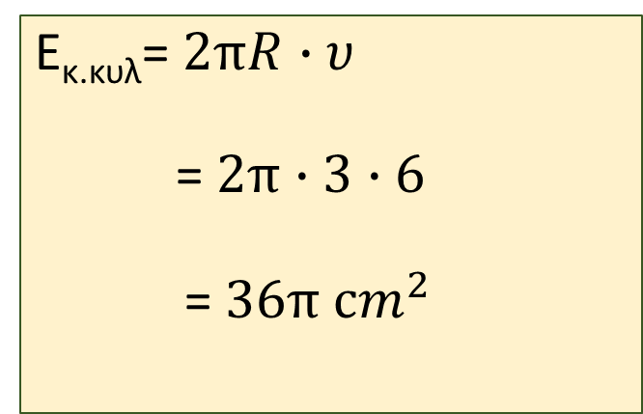
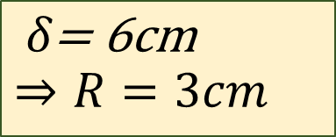
Άσκηση 2/Σελ.93
R
Δεδομένα
δ=6cm
υ=2R
Ζητούμενα
Ε_{κ.κυλ}=;
Κ
$δ\text{= }\text{6}\text{cm}$
$$⇒R=3cm$$
•
$υ\text{= }\text{2}\text{R}=2∙3=6cm$
υ
Ε_{κ.κυλ}= $2πR∙υ$
$\text{= }2π∙3∙6$
$\text{= }36π cm^{2}$
•

Slide 6
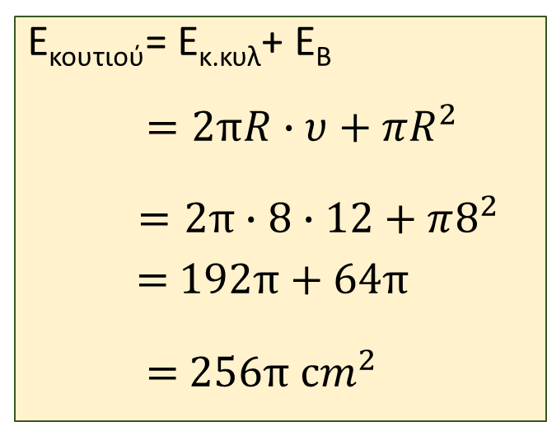
Άσκηση 4/Σελ.93
R
Κ
Δεδομένα
υ=12cm
R=8cm
Ζητούμενα
Ε_{κουτιού}=;
•
υ
Ε_{κουτιού}= Ε_{κ.κυλ}+ Ε_{Β}
$$=2πR∙υ+πR^{2}$$
$=2π∙8∙12+π8^{2}$
$\text{= }192π+64π$
$\text{= }256π cm^{2}$
•

Slide 7
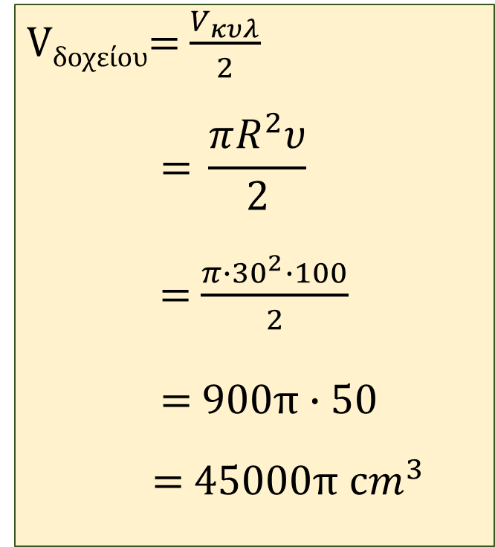
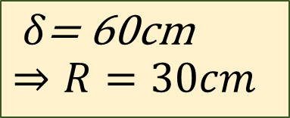
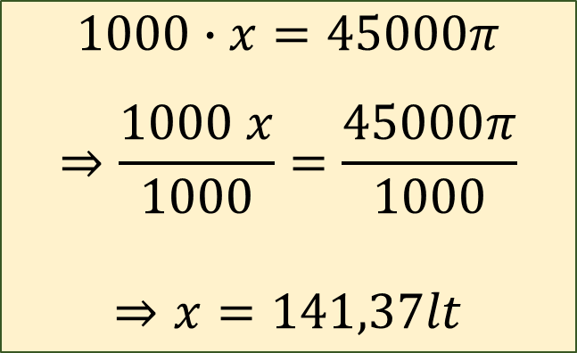
Άσκηση 5/Σελ.93
Δεδομένα
υ=100cm
δ=60cm
Ζητούμενα
V_{δοχείου}=;
υ
$δ\text{= }\text{6}\text{0}\text{cm}$
$$⇒R=30cm$$
V_{δοχείου}= $\frac{V_{κυλ}}{2}$
$$\text{= }\frac{πR^{2}υ}{2}$$
= $\frac{π{∙30}^{2}∙100}{2}$
$\text{= }900π∙50$
$$\text{= }45000π cm^{3}$$
1 lt 1000cm³
x 45000π
$$1000∙x=45000π$$
$$⇒\frac{1000 x}{1000}=\frac{45000π}{1000}$$
$$⇒x=141,37lt$$
50
Απ. Το δοχείο χωράει 141,37lt νερού

Slide 8
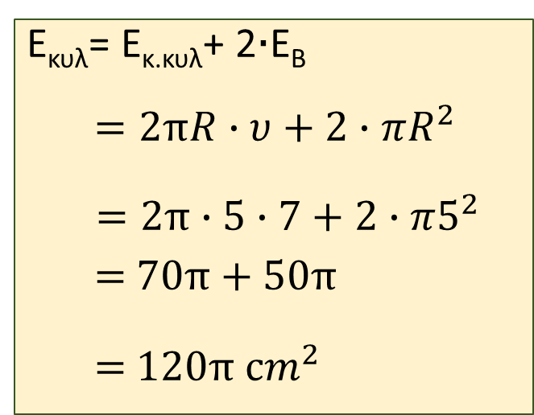
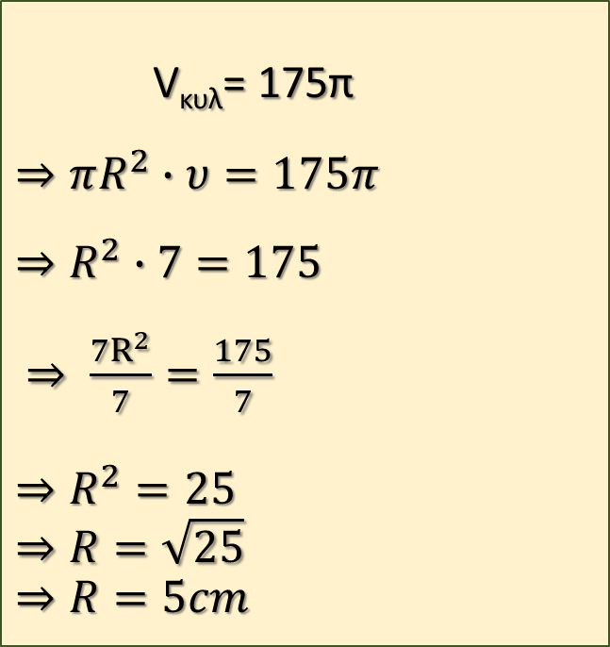
Άσκηση 8/Σελ.94
Δεδομένα
V_{κυλ}=175π cm³
υ=7cm
Ζητούμενα
Ε_{κυλ}=;
R
Κ
•
V_{κυλ}= 175π
$$⇒πR^{2}∙υ=175π$$
$$⇒R^{2}∙7=175$$
$⇒ \frac{7R^{2}}{7}=\frac{175}{7}$
$$⇒R^{2}=25$$
$$⇒R=\sqrt{25}$$
$$⇒R=5cm$$
υ
Ε_{κυλ}= Ε_{κ.κυλ}+ 2‧Ε_{Β}
$$=2πR∙υ+2∙πR^{2}$$
$=2π∙5∙7+2∙π5^{2}$
$\text{= }70π+50π$
$\text{= }120π cm^{2}$
•

Slide 9
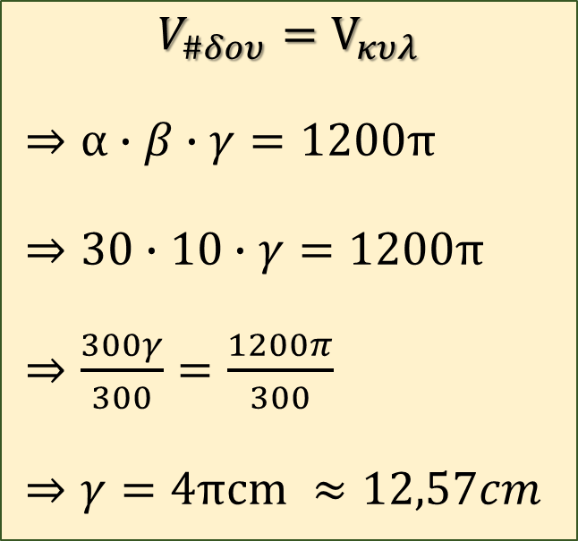
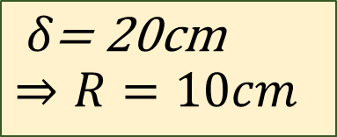
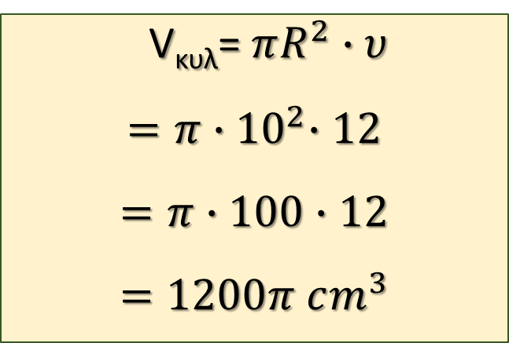
Άσκηση 9/Σελ.94
Δεδομένα
Ζητούμενα
γ=;
Κύλινδρος
υ=12cm
δ=20cm
#δο
α=30cm
β=10cm
$$V_{\#δου}=V_{κυλ}$$
$⇒α∙β∙γ=1200π$
$⇒30∙10∙γ=1200π$
$⇒\frac{300γ}{300}=\frac{1200π}{300}$
$⇒γ=4πcm ≈12,57cm$
$δ\text{= }\text{2}\text{0}\text{cm}$
$$⇒R=10cm$$
V_{κυλ}= $πR^{2}∙υ$
$$=π{∙10}^{2}∙12$$
$$=π∙100∙12$$
$$=1200π cm^{3}$$

